Slide 1
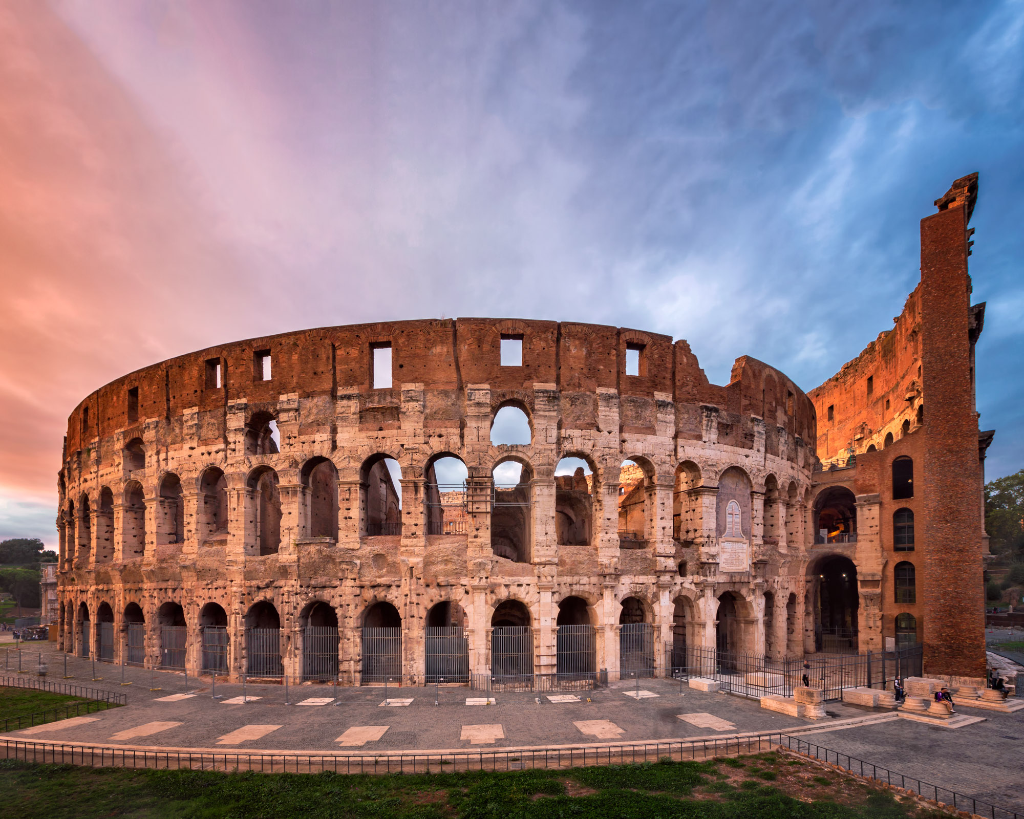
ΚΟΛΟΣΣΑΙΟ
Μ. K.

Slide 2
ΠΟΤΕ ΚΑΙ ΠΟΥ ΚΤΙΣΤΗΚΕ ΤΟ ΚΟΛΟΣΣΑΙΟ
Το Κολοσσαίο άρχισε να κατασκευάζεται το 72 μ.Χ. από τον Βεσπασιανό και ολοκληρώθηκε όταν ήταν αυτοκράτορας ο Τίτος το 80 μ.Χ. στην Αρχαία Ρώμη από την πλευρά της αγοράς.

Slide 3
ΜΕ ΠΟΙΑ ΥΛΙΚΑ ΚΤΙΣΤΗΚΕ
Είναι κατασκευασμένο από σκυρόδερμα και περισσότερο από 700.000 τόνους πέτρες

Slide 4
ΓΙΑΤΙ ΧΤΙΣΤΗΚΕ
Χτίστηκε για να πραγματοποιούνται αγώνες με ελεύθερη είσοδο, οι οποίοι διοργανώνονταν από τους αυτοκράτορες για να αυξήσουν την δημοτικότητά τους.

Slide 5
ΓΙΑΤΙ ΟΝΟΜΑΣΤΗΚΕ ΕΤΣΙ
Πήρε το όνομά του απο το Κολοσσαίο Άγαλμα του Νέρωνα (ο Κολοσσός) που βρισκόταν στην τοποθεσία που κτίστηκε το Κολοσσαίο.

Slide 6
ΠΟΣΟ ΜΕΓΑΛΟ ΕΙΝΑΙ Μπορούσε να χωρέσει 65.000 θεατές και είχε περιφέρια 524 μέτρα. Οι διαστάσεις του ήταν τεράστιες και το ύψος του έφτανε τα 48 μέτρα.

Slide 7
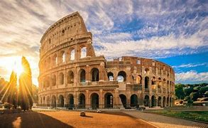

Slide 8
ΤΕΛΟΣ
Ευχαριστώ που με παρακολουθήσετε

